Slide 1

Abilità informatiche per i servizi turistici
Progettazione e gestione del turismo culturale
L-15R 2025/2026 cristiano.longo@unict.it

Slide 2
Contenuti del Corso
I modelli di calcolo.
La notazione binaria e le unità di misura per la conservazione e trasmissione di informazioni.
L’architettura degli elaboratori elettronici e la struttura del file system.
I formati TEXT, CSV, HTML e CSS.
Internet e il Web.

Slide 3
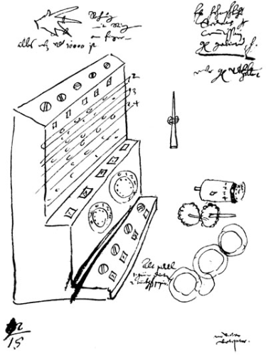
L’orogologio calcolante di Wilhelm Schickard
Nel 1623, Wilhelm Schickard inventò un orologio calcolante in grado di sommare e sottrarre numeri fino a sei cifre.

Slide 4
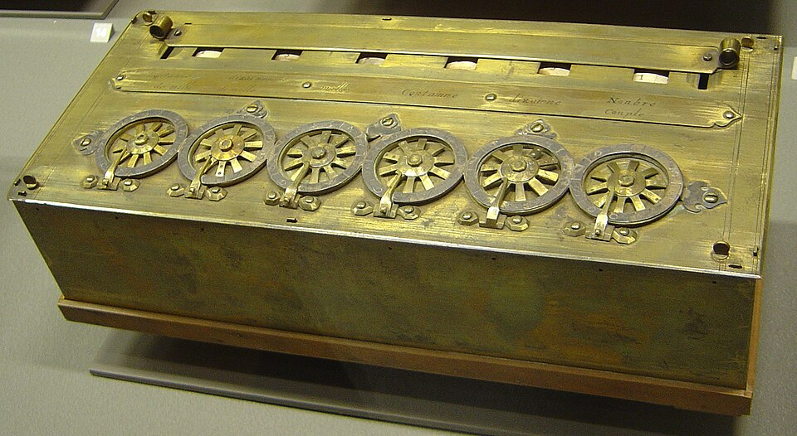
Macchine calcolatrici – la Pascalina
La pascalina inventata nel 1642 da Blaise Pascal, da cui prese il nome, consente di sommare e sottrarre numeri composti da un massimo di dodici cifre.
Foto di David.Monniaux, CC BY-SA 3.0, via Wikimedia Commons

Slide 5
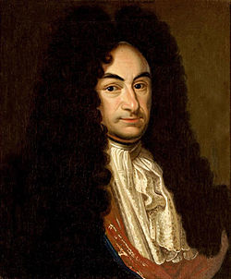
Calculemus!
Gottfried Wilhelm von Leibniz ( Lipsia, 1646 – Hannover, 1716)
“[…] quando sorga una controversia, non ci sarà più necessità di discussione tra due filosofi di quella che c’è tra due calcolatori. Sarà sufficiente prendere una penna, sedersi al tavolo e dirsi l’un l’altro: calculemus!”
Dissertatio de arte combinatoria (Leibiniz, 1666)

Slide 6
Il programma di Leibiniz
una enciclopedia che abbracciasse tutta la conoscenza umana;
una caratteristica universale, ossia un insieme di simboli unico in grado di rappresentare tutta la conoscenza umana;
un sistema di regole per la manipolazione di questi simboli, detto calculus ratiocinator.

Slide 7
Calculus Ratiocinator - esempio
Def. 3. A è in L significa che L può essere fatto concidere con una pluralità di termini uno dei quali è A. B ⊕ N = L significa che B è in L e che B e N insieme compongono L.
Assioma 1. B ⊕ N = N ⊕ B.
Assioma 2. A ⊕ A = A.
Prop. 5. se A è in B e A = C allora C è in B.
In virtù di A = C, possiamo sostituire C ad A in A è in B.
Prop. 6. se C è in B è A = B allora C è in A.
Si dimostra analogamente a Prop.6
Prop. 7. A è in A.
Dall’assioma 3 A ⊕ A = A, la proposizione deriva da Def. 3 “B ⊕ N = L significa che B è in L” ponendo B=A, N=A ed L=A.

Slide 8
Calculus Ratiocinator - esempio
Def. 3. A è in L significa che L può essere fatto concidere con una pluralità di termini uno dei quali è A. B ⊕ N = L significa che B è in L e che B e N insieme compongono L.
Assioma 1. B ⊕ N = N ⊕ B.
Assioma 2. A ⊕ A = A.

Slide 9
Calculus Ratiocinator - esempio
Def. 3. A è in L significa che L può essere fatto concidere con una pluralità di termini uno dei quali è A. B ⊕ N = L significa che B è in L e che B e N insieme compongono L.
Assioma 1. B ⊕ N = N ⊕ B.
Assioma 2. A ⊕ A = A.
Prop. 5. se A è in B e A = C allora C è in B.
Prop. 6. se C è in B è A = B allora C è in A.
Prop. 7. A è in A.

Slide 10
Calculus Ratiocinator - esempio
Def. 3. A è in L significa che L può essere fatto concidere con una pluralità di termini uno dei quali è A. B ⊕ N = L significa che B è in L e che B e N insieme compongono L.
Assioma 1. B ⊕ N = N ⊕ B.
Assioma 2. A ⊕ A = A.
Prop. 5. se A è in B e A = C allora C è in B.
In virtù di A = C, possiamo sostituire C ad A in A è in B.
Prop. 6. se C è in B è A = B allora C è in A.
Prop. 7. A è in A.

Slide 11
Calculus Ratiocinator - esempio
Def. 3. A è in L significa che L può essere fatto concidere con una pluralità di termini uno dei quali è A. B ⊕ N = L significa che B è in L e che B e N insieme compongono L.
Assioma 1. B ⊕ N = N ⊕ B.
Assioma 2. A ⊕ A = A.
Prop. 5. se A è in B e A = C allora C è in B.
In virtù di A = C, possiamo sostituire C ad A in A è in B.
Prop. 6. se C è in B è A = B allora C è in A.
Si dimostra analogamente a Prop.6
Prop. 7. A è in A.

Slide 12
Calculus Ratiocinator - esempio
Def. 3. A è in L significa che L può essere fatto concidere con una pluralità di termini uno dei quali è A. B ⊕ N = L significa che B è in L e che B e N insieme compongono L.
Assioma 1. B ⊕ N = N ⊕ B.
Assioma 2. A ⊕ A = A.
Prop. 5. se A è in B e A = C allora C è in B.
In virtù di A = C, possiamo sostituire C ad A in A è in B.
Prop. 6. se C è in B e A = B allora C è in A.
Si dimostra analogamente a Prop.6
Prop. 7. A è in A.
Dall’assioma 2 A ⊕ A = A, la proposizione deriva da Def. 3 “B ⊕ N = L significa che B è in L” ponendo B=A, N=A ed L=A.

Slide 13
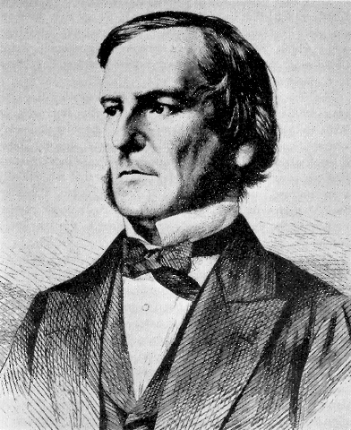
Algebra Booleana
Un esempio di sistema formale di deduzione è dovuto a George Boole,
"An investigation of the laws of thought", 1854

Slide 14
Algebra Booleana - Sintassi
Dato un insieme di variabili x, y, z, p, q, r, s, t, ...

Slide 15
Algebra Booleana - Sintassi
Dato un insieme di variabili x, y, z, p, q, r, s, t, ...
L’insieme delle formule dell’algebra booleana si definisce come segue.
Data una qualsiasi variabile v, v è una formula.
Se F è una formula, allora anche ¬(F) è una formula.
Se F e G sono due formule, allora anche (F)˄(G) è una formula.
Se F e G sono due formule, allora anche (F)˅(G) è una formula.

Slide 16
Algebra Booleana - Sintassi
Dato un insieme di variabili x, y, z, p, q, r, s, t, ...
L’insieme delle formule dell’algebra booleana si definisce come segue.
Data una qualsiasi variabile v, v è una formula.
Se F è una formula, allora anche ¬(F) è una formula.
Se F e G sono due formule, allora anche (F)˄(G) è una formula.
Se F e G sono due formule, allora anche (F)˅(G) è una formula.
Esempi di formule
x ¬(x) ¬(x)˄(y) ¬(¬(x)˄(y)) ¬(¬(x)˄(y))˅(z)

Slide 17
Algebra Booleana - Sintassi
Dato un insieme di variabili x, y, z, p, q, r, s, t, ...
L’insieme delle formule dell’algebra booleana si definisce come segue.
Data una qualsiasi variabile v, v è una formula.
Se F è una formula, allora anche ¬(F) è una formula.
Se F e G sono due formule, allora anche (F)˄(G) è una formula.
Se F e G sono due formule, allora anche (F)˅(G) è una formula.
Esempi di formule (omettiamo le parentesi sulle variabili e la negazione di variabili)
x ¬x ¬x˄y ¬(¬x˄y) ¬(¬x˄y)˅z

Slide 18
Algebra Booleana - Semantica
Un assegnamento associa ad ogni variabile un valore di verità, che può essere V oppure F.
Esempio di assegnamento a
a(x)=V a(y)=V a(z)=F a(p)=V a(q)=F a(r)=F a(s)=V a(t)=F ….

Slide 19
Algebra Booleana - Semantica
Un assegnamento associa ad ogni variabile un valore di verità, che può essere V oppure F.
Un assegnamento a si estende alle formule come segue (F e G sono due formule)
a(F) | a(¬F)
V | F
F | V
a(F) | a(G) | a(F˄G)
V | V | V
V | F | F
F | V | F
F | F | F
a(F) | a(G) | a(F˅G)
V | V | V
V | F | V
F | V | V
F | F | F

Slide 20
Algebra Booleana - Semantica
Un assegnamento associa ad ogni variabile un valore di verità, che può essere V oppure F.
Un assegnamento a si estende alle formule come segue (F e G sono due formule)
a(F) | a(¬F)
V | F
F | V
a(F) | a(G) | a(F˄G)
V | V | V
V | F | F
F | V | F
F | F | F
a(F) | a(G) | a(F˅G)
V | V | V
V | F | V
F | V | V
F | F | F
Esempio: sia a(x)=V, a(y)=V e a(z)=F
a(¬x)=? a(¬x˄y)=? a(¬(¬x˄y))=? a(¬(¬x˄y)˅z)=?

Slide 21
Algebra Booleana - Semantica
Un assegnamento associa ad ogni variabile un valore di verità, che può essere V oppure F.
Un assegnamento a si estende alle formule come segue (F e G sono due formule)
a(F) | a(¬F)
V | F
F | V
a(F) | a(G) | a(F˄G)
V | V | V
V | F | F
F | V | F
F | F | F
a(F) | a(G) | a(F˅G)
V | V | V
V | F | V
F | V | V
F | F | F
Esempio: sia a(x)=V, a(y)=V e a(z)=F
a(¬x)=F a(¬x˄y)=? a(¬(¬x˄y))=? a(¬(¬x˄y)˅z)=?

Slide 22
Algebra Booleana - Semantica
Un assegnamento associa ad ogni variabile un valore di verità, che può essere V oppure F.
Un assegnamento a si estende alle formule come segue (F e G sono due formule)
a(F) | a(¬F)
V | F
F | V
a(F) | a(G) | a(F˄G)
V | V | V
V | F | F
F | V | F
F | F | F
a(F) | a(G) | a(F˅G)
V | V | V
V | F | V
F | V | V
F | F | F
Esempio: sia a(x)=V, a(y)=V e a(z)=F
a(¬x)=F a(¬x˄y)=F a(¬(¬x˄y))=? a(¬(¬x˄y)˅z)=?

Slide 23
Algebra Booleana - Semantica
Un assegnamento associa ad ogni variabile un valore di verità, che può essere V oppure F.
Un assegnamento a si estende alle formule come segue (F e G sono due formule)
a(F) | a(¬F)
V | F
F | V
a(F) | a(G) | a(F˄G)
V | V | V
V | F | F
F | V | F
F | F | F
a(F) | a(G) | a(F˅G)
V | V | V
V | F | V
F | V | V
F | F | F
Esempio: sia a(x)=V, a(y)=V e a(z)=F
a(¬x)=F a(¬x˄y)=F a(¬(¬x˄y))=V a(¬(¬x˄y)˅z)=?

Slide 24
Algebra Booleana - Semantica
Un assegnamento associa ad ogni variabile un valore di verità, che può essere V oppure F.
Un assegnamento a si estende alle formule come segue (F e G sono due formule)
a(F) | a(¬F)
V | F
F | V
a(F) | a(G) | a(F˄G)
V | V | V
V | F | F
F | V | F
F | F | F
a(F) | a(G) | a(F˅G)
V | V | V
V | F | V
F | V | V
F | F | F
Esempio: sia a(x)=V, a(y)=V e a(z)=F
a(¬x)=F a(¬x˄y)=F a(¬(¬x˄y))=V a(¬(¬x˄y)˅z)=V

Slide 25
Algebra Booleana come calcolo simbolico
Un piccolo abuso di notazione ci chiarifica come automatizzare il processo
a(F) | a(¬F)
V | F
F | V
a(F) | a(G) | a(F˄G)
V | V | V
V | F | F
F | V | F
F | F | F
Esempio: sia a(x)=V, a(y)=V e a(z)=F
a(¬(¬x˄y)˅z)=
a(F) | a(G) | a(F˅G)
V | V | V
V | F | V
F | V | V
F | F | F

Slide 26
Algebra Booleana come calcolo simbolico
Un piccolo abuso di notazione ci chiarifica come automatizzare il processo
a(F) | a(¬F)
V | F
F | V
a(F) | a(G) | a(F˄G)
V | V | V
V | F | F
F | V | F
F | F | F
Esempio: sia a(x)=V, a(y)=V e a(z)=F
a(¬(¬x˄y)˅z)=
a(¬(¬V˄V)˅F)=
Sostituire alle variabili i valori di verità assegnati.
a(F) | a(G) | a(F˅G)
V | V | V
V | F | V
F | V | V
F | F | F

Slide 27
Algebra Booleana come calcolo simbolico
Un piccolo abuso di notazione ci chiarifica come automatizzare il processo
a(F) | a(¬F)
V | F
F | V
a(F) | a(G) | a(F˄G)
V | V | V
V | F | F
F | V | F
F | F | F
Esempio: sia a(x)=V, a(y)=V e a(z)=F
a(¬(¬x˄y)˅z)=
a(¬(¬V˄V)˅F)=
a(¬(F˄V)˅F)=
Applicare le regole iterativamente.
a(F) | a(G) | a(F˅G)
V | V | V
V | F | V
F | V | V
F | F | F

Slide 28
Algebra Booleana come calcolo simbolico
Un piccolo abuso di notazione ci chiarifica come automatizzare il processo
a(F) | a(¬F)
V | F
F | V
a(F) | a(G) | a(F˄G)
V | V | V
V | F | F
F | V | F
F | F | F
Esempio: sia a(x)=V, a(y)=V e a(z)=F
a(¬(¬x˄y)˅z)=
a(¬(¬V˄V)˅F)=
a(¬(F˄V)˅F)=
a(¬F˅F)=
Applicare le regole iterativamente.
a(F) | a(G) | a(F˅G)
V | V | V
V | F | V
F | V | V
F | F | F

Slide 29
Algebra Booleana come calcolo simbolico
Un piccolo abuso di notazione ci chiarifica come automatizzare il processo
a(F) | a(¬F)
V | F
F | V
a(F) | a(G) | a(F˄G)
V | V | V
V | F | F
F | V | F
F | F | F
Esempio: sia a(x)=V, a(y)=V e a(z)=F
a(¬(¬x˄y)˅z)=
a(¬(¬V˄V)˅F)=
a(¬(F˄V)˅F)=
a(¬F˅F)=
a(V˅F)=
Applicare le regole iterativamente.
a(F) | a(G) | a(F˅G)
V | V | V
V | F | V
F | V | V
F | F | F

Slide 30
Algebra Booleana come calcolo simbolico
Un piccolo abuso di notazione ci chiarifica come automatizzare il processo
a(F) | a(¬F)
V | F
F | V
a(F) | a(G) | a(F˄G)
V | V | V
V | F | F
F | V | F
F | F | F
Esempio: sia a(x)=V, a(y)=V e a(z)=F
a(¬(¬x˄y)˅z)=
a(¬(¬V˄V)˅F)=
a(¬(F˄V)˅F)=
a(¬F˅F)=
a(V˅F)=V
Applicare le regole iterativamente.
a(F) | a(G) | a(F˅G)
V | V | V
V | F | V
F | V | V
F | F | F

Slide 31
Tautologie
Alcune formule assumono valore di verità V per ogni possibile assegnamento. In tal caso le formule di dicono valide. Le formule valide sono dette tautologie.
Esempio banale: x˅¬x
Dimostrazione: per a(x)=V, a(x˅¬x)=a(V˅¬V)=a(V˅F)=V.
per a(x)=F, a(x˅¬x)=a(F˅¬F)=a(F˅V)=V.
Prima legge di De Morgan:
(¬(x˄y) ˄ (¬x˅¬y)) ˅ (¬(¬(x˄y)) ˄ ¬(¬x˅¬y))
Dimostrazione: per esercizio

Slide 32
Sillogismi
L’algebra di Boole non è adatta ad esprimere sillogismi (nel senso Aristotelico). Essi infatti presentano asserzioni come
tutti i cavalli sono mammiferi,
esistono cavalli purosangue.

Slide 33
Sillogismi
L’algebra di Boole non è adatta ad esprimere sillogismi (nel senso Aristotelico). Essi infatti presentano asserzioni come
tutti i cavalli sono mammiferi,
esistono cavalli purosangue.
Un sillogismo ha la forma
Premesse → Conseguenza
Un esempio di sillogismo valido è
Tutti i cavalli sono mammiferi
Tutti i mammiferi sono vertebrati
Tutti i cavalli sono vertebrati

Slide 34
Sillogismi
L’algebra di Boole non è adatta ad esprimere sillogismi (nel senso Aristotelico). Essi infatti presentano asserzioni come
tutti i cavalli sono mammiferi,
esistono cavalli purosangue.
Bisognerà aspettare l’ideografia di Frege nel 1879.
Un sillogismo ha la forma
Premesse → Conseguenza
Un esempio di sillogismo valido è
Tutti i cavalli sono mammiferi
Tutti i mammiferi sono vertebrati
Tutti i cavalli sono vertebrati

Slide 35
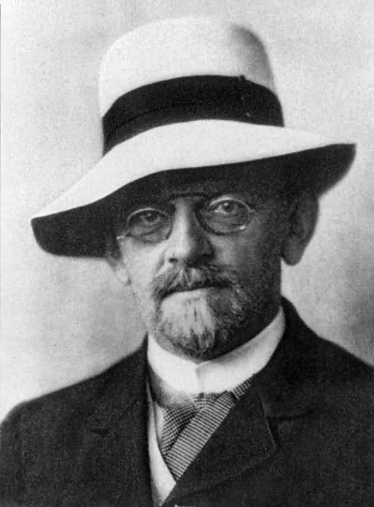
Algoritmo
Il concetto di algoritmo viene formalizzato da David Hilbert nel 1928 per enunciare il problema della decisione:
esiste o no un metodo meccanico e rigoroso per decidere e stabilire sempre e in ogni caso se un’affermazione è vera oppure no?

Slide 36
Algoritmo
Il concetto di algoritmo viene formalizzato da David Hilbert nel 1928 per enunciare il problema della decisione.
Un algoritmo consente di risolvere tutti i problemi di una certa classe. Deve essere
finito: è costituito da un numero finito di operazioni e deve sempre terminare;
deterministico: partendo dagli stessi dati in ingresso, si devono ottenere i medesimi risultati;
non ambiguo: le operazioni non devono poter essere interpretate in modi differenti;
generale: deve essere applicabile a tutti i problemi della classe a cui si riferisca.

Slide 37
Diagramma di Flusso
Un diagramma di flusso permette di descrivere graficamente un algoritmo. I costituenti di base sono i seguenti tipi di blocchi, collegati da frecce.
Inizio
Leggi/scrivi x
operazione
condizione
V
F
Fine

Slide 38
Diagramma di flusso – formule booleane
Problema: data una formula F dell’algebra booleana e un assegnamento a, calcolare a(F).
Inizio
Leggi F
Applica r ad F
Leggi a
V
esiste una regola r
applicabile a F?
Sostituisci in F a(v)
ad ogni variabile v
Scrivi F
Fine

Slide 39
Diagramma di flusso – Computazione
Problema: data una formula F dell’algebra booleana e un assegnamento a, calcolare a(F).
Inizio
Leggi F
Applica r ad F
Leggi a
V
esiste una regola r
applicabile a F?
Sostituisci in F a(v)
ad ogni variabile v
Scrivi F
Fine

Slide 40
Diagramma di flusso – Computazione
Problema: data una formula F dell’algebra booleana e un assegnamento a, calcolare a(F).
F = ¬(¬x˄y)˅z
Inizio
Leggi F
Applica r ad F
Leggi a
V
esiste una regola r
applicabile a F?
Sostituisci in F a(v)
ad ogni variabile v
Scrivi F
Fine

Slide 41
Diagramma di flusso – Computazione
Problema: data una formula F dell’algebra booleana e un assegnamento a, calcolare a(F).
F = ¬(¬x˄y)˅z
a(x)=V
a(y)=V
a(z)=F
Inizio
Leggi F
Applica r ad F
Leggi a
V
esiste una regola r
applicabile a F?
Sostituisci in F a(v)
ad ogni variabile v
Scrivi F
Fine

Slide 42
Diagramma di flusso – Computazione
Problema: data una formula F dell’algebra booleana e un assegnamento a, calcolare a(F).
F = ¬(¬V˄V)˅F
a(x)=V
a(y)=V
a(z)=F
Inizio
Leggi F
Applica r ad F
Leggi a
V
esiste una regola r
applicabile a F?
Sostituisci in F a(v)
ad ogni variabile v
Scrivi F
Fine

Slide 43
Diagramma di flusso – Computazione
Problema: data una formula F dell’algebra booleana e un assegnamento a, calcolare a(F).
F = ¬(¬V˄V)˅F
a(x)=V
a(y)=V
a(z)=F
r: ¬V → F
Inizio
Leggi F
Applica r ad F
Leggi a
V
esiste una regola r
applicabile a F?
F
Sostituisci in F a(v)
ad ogni variabile v
Scrivi F
Fine

Slide 44
Diagramma di flusso – Computazione
Problema: data una formula F dell’algebra booleana e un assegnamento a, calcolare a(F).
F = ¬(F˄V)˅F
a(x)=V
a(y)=V
a(z)=F
r: ¬F → V
Inizio
Leggi F
Applica r ad F
Leggi a
V
esiste una regola r
applicabile a F?
F
Sostituisci in F a(v)
ad ogni variabile v
Scrivi F
Fine

Slide 45
Diagramma di flusso – Computazione
Problema: data una formula F dell’algebra booleana e un assegnamento a, calcolare a(F).
F = ¬(F˄V)˅F
a(x)=V
a(y)=V
a(z)=F
r: F˄V → F
Inizio
Leggi F
Applica r ad F
Leggi a
V
esiste una regola r
applicabile a F?
F
Sostituisci in F a(v)
ad ogni variabile v
Scrivi F
Fine

Slide 46
Diagramma di flusso – Computazione
Problema: data una formula F dell’algebra booleana e un assegnamento a, calcolare a(F).
F = ¬F˅F
a(x)=V
a(y)=V
a(z)=F
r: F˄V → F
Inizio
Leggi F
Applica r ad F
Leggi a
V
esiste una regola r
applicabile a F?
F
Sostituisci in F a(v)
ad ogni variabile v
Scrivi F
Fine

Slide 47
Diagramma di flusso – Computazione
Problema: data una formula F dell’algebra booleana e un assegnamento a, calcolare a(F).
F = ¬F˅F
a(x)=V
a(y)=V
a(z)=F
r: ¬F → V
Inizio
Leggi F
Applica r ad F
Leggi a
V
esiste una regola r
applicabile a F?
F
Sostituisci in F a(v)
ad ogni variabile v
Scrivi F
Fine

Slide 48
Diagramma di flusso – Computazione
Problema: data una formula F dell’algebra booleana e un assegnamento a, calcolare a(F).
F = V˅F
a(x)=V
a(y)=V
a(z)=F
r: ¬F → V
Inizio
Leggi F
Applica r ad F
Leggi a
V
esiste una regola r
applicabile a F?
F
Sostituisci in F a(v)
ad ogni variabile v
Scrivi F
Fine

Slide 49
Diagramma di flusso – Computazione
Problema: data una formula F dell’algebra booleana e un assegnamento a, calcolare a(F).
F = V˅F
a(x)=V
a(y)=V
a(z)=F
r: V˅F → V
Inizio
Leggi F
Applica r ad F
Leggi a
V
esiste una regola r
applicabile a F?
F
Sostituisci in F a(v)
ad ogni variabile v
Scrivi F
Fine

Slide 50
Diagramma di flusso – Computazione
Problema: data una formula F dell’algebra booleana e un assegnamento a, calcolare a(F).
F = V
a(x)=V
a(y)=V
a(z)=F
r: ¬F → V
Inizio
Leggi F
Applica r ad F
Leggi a
V
esiste una regola r
applicabile a F?
F
Sostituisci in F a(v)
ad ogni variabile v
Scrivi F
Fine

Slide 51
Diagramma di flusso – Computazione
Problema: data una formula F dell’algebra booleana e un assegnamento a, calcolare a(F).
F = V
a(x)=V
a(y)=V
a(z)=F
Inizio
Leggi F
Applica r ad F
Leggi a
V
esiste una regola r
applicabile a F?
F
Sostituisci in F a(v)
ad ogni variabile v
Scrivi F
Fine

Slide 52
Diagramma di flusso – Computazione
Problema: data una formula F dell’algebra booleana e un assegnamento a, calcolare a(F).
F = V
a(x)=V
a(y)=V
a(z)=F
Inizio
Leggi F
Applica r ad F
Leggi a
Output: V
V
esiste una regola r
applicabile a F?
F
Sostituisci in F a(v)
ad ogni variabile v
Scrivi F
Fine

Slide 53
Diagrammi di flusso e algoritmi
Problema: data una formula F dell’algebra booleana e un assegnamento a, calcolare a(F).
Inizio
Leggi F
Applica r ad F
Leggi a
V
esiste una regola r
applicabile a F?
F
Sostituisci in F a(v)
ad ogni variabile v in F
Scrivi F
Fine

Slide 54
Diagrammi di flusso e algoritmi
Problema: data una formula F dell’algebra booleana e un assegnamento a, calcolare a(F).
Un diagramma di flusso è un algoritmo? Nel nostro esempio:
è finito?
Inizio
Leggi F
Applica r ad F
Leggi a
V
esiste una regola r
applicabile a F?
F
Sostituisci in F a(v)
ad ogni variabile v in F
Scrivi F
Fine

Slide 55
Diagrammi di flusso e algoritmi
Problema: data una formula F dell’algebra booleana e un assegnamento a, calcolare a(F).
Un diagramma di flusso è un algoritmo? Consideriamo il nostro esempio.
È finito? Si, consta di 8 blocchi e 8 transizioni
Termina sempre?
Inizio
Leggi F
Applica r ad F
Leggi a
V
esiste una regola r
applicabile a F?
F
Sostituisci in F a(v)
ad ogni variabile v in F
Scrivi F
Fine

Slide 56
Diagrammi di flusso e algoritmi
Problema: data una formula F dell’algebra booleana e un assegnamento a, calcolare a(F).
Un diagramma di flusso è un algoritmo? Consideriamo il nostro esempio.
È finito? Si, consta di 8 blocchi e 8 transizioni
Termina sempre? Si può dimostrare di si.
È deterministico? È non ambiguo?
Inizio
Leggi F
Applica r ad F
Leggi a
V
esiste una regola r
applicabile a F?
F
Sostituisci in F a(v)
ad ogni variabile v in F
Scrivi F
Fine

Slide 57
Diagrammi di flusso e algoritmi
Problema: data una formula F dell’algebra booleana e un assegnamento a, calcolare a(F).
È deterministico? È non ambiguo?
F = ¬V ˅ (V ˄ V)
a(x)=V
a(y)=V
a(z)=V
r: ne esistono due !
¬V → F
V ˄ V → F
Inizio
Leggi F
¬x ˅ (y ˄ z)
Applica r ad F
a(x)=V
a(y)=V
a(z)=V
Leggi a
V
esiste una regola r
applicabile a F?
F
Sostituisci in F a(v)
ad ogni variabile v in F
Scrivi F
Fine

Slide 58
Diagrammi di flusso e algoritmi
Problema: data una formula F dell’algebra booleana e un assegnamento a, calcolare a(F).
È deterministico?
In un certo senso ...
È non ambiguo?
NO, è ambiguo
F = ¬V ˅ (V ˄ V)
a(x)=V
a(y)=V
a(z)=V
r: ne esistono due !
¬V → F
V ˄ V → F
Inizio
Leggi F
¬x ˅ (y ˄ z)
Applica r ad F
a(x)=V
a(y)=V
a(z)=V
Leggi a
V
esiste una regola r
applicabile a F?
F
Sostituisci in F a(v)
ad ogni variabile v in F
Scrivi F
Fine

Slide 59
Diagramma di flusso – formule booleane
Problema: data una formula F dell’algebra booleana e un assegnamento a, calcolare a(F).
Le operazioni e le condizioni sono descritte in linguaggio naturale (umano) e non si prestano ad essere automatizzate.
Inizio
Leggi F
Applica r ad F
Leggi a
V
esiste una regola r
applicabile a F?
Sostituisci in F a(v)
ad ogni variabile v
Scrivi F
Fine

Slide 60
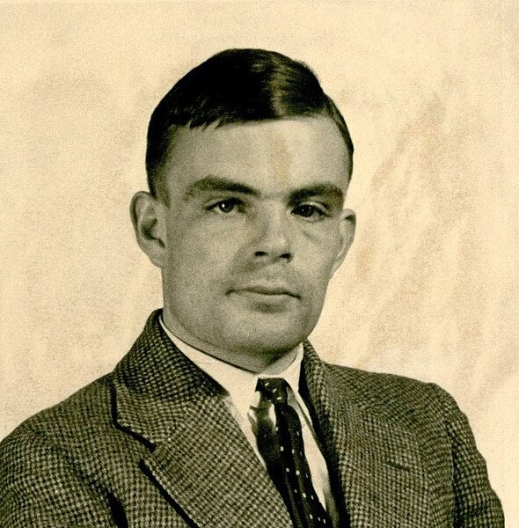
Gli Algoritmi secondo Alan Turing
Per affrontare il problema della decisione, nel 1936 Alan Turing in
On computable Numbers, with an application to the Entscheidungsproblem
presenta la sua macchina.

Slide 61
Gli Algoritmi secondo Turing - intuizione
Turing parte dall’osservazione delle azioni eseguite da una persona impegnata in un calcolo matematico, ad esempio una somma.

Slide 62
Gli Algoritmi secondo Turing - intuizione
Turing parte dall’osservazione delle azioni eseguite da una persona impegnata in un calcolo matematico, ad esempio una moltiplicazione. Essa ha a disposizione un foglio a quadretti e un lapis.
Pone la sua attenzione solo su alcuni simboli alla volta.
 |  | 4 | 2 | 3 | 1 | x
 |  |  |  | 7 | 7 | =
 |  |  |  |  | 7
Scrive simboli in base a quelli su cui ha posto attenzione
ed al suo stato mentale.
Stato Mentale: moltiplicazione delle singole cifre

Slide 63
Gli Algoritmi secondo Turing - intuizione
Turing parte dall’osservazione delle azioni eseguite da una persona impegnata in un calcolo matematico, ad esempio una moltiplicazione. Essa ha a disposizione un foglio a quadretti e un lapis.
Pone la sua attenzione solo su alcuni simboli alla volta.
 |  | 4 | 2 | 3 | 1 | x
 |  |  |  | 7 | 7 | =
 |  |  | 2 | 1 | 7
Scrive simboli in base a quelli su cui ha posto attenzione
ed al suo stato mentale.
Stato Mentale: moltiplicazione delle singole cifre

Slide 64
Gli Algoritmi secondo Turing - intuizione
Turing parte dall’osservazione delle azioni eseguite da una persona impegnata in un calcolo matematico, ad esempio una moltiplicazione. Essa ha a disposizione un foglio a quadretti e un lapis.
Pone la sua attenzione solo su alcuni simboli alla volta.
 |  | 4 | 2 | 3 | 1 | x
 |  |  |  | 7 | 7 | =
 |  | 1 | 6 | 1 | 7
Scrive simboli in base a quelli su cui ha posto attenzione
ed al suo stato mentale.
Stato Mentale: moltiplicazione delle singole cifre

Slide 65
Gli Algoritmi secondo Turing - intuizione
Turing parte dall’osservazione delle azioni eseguite da una persona impegnata in un calcolo matematico, ad esempio una moltiplicazione. Essa ha a disposizione un foglio a quadretti e un lapis.
Pone la sua attenzione solo su alcuni simboli alla volta.
 |  | 4 | 2 | 3 | 1 | x
 |  |  |  | 7 | 7 | =
 | 2 | 9 | 6 | 1 | 7
Scrive simboli in base a quelli su cui ha posto attenzione
ed al suo stato mentale.
Stato Mentale: moltiplicazione delle singole cifre

Slide 66
Gli Algoritmi secondo Turing - intuizione
Turing parte dall’osservazione delle azioni eseguite da una persona impegnata in un calcolo matematico, ad esempio una moltiplicazione. Essa ha a disposizione un foglio a quadretti e un lapis.
Pone la sua attenzione solo su alcuni simboli alla volta.
 |  | 4 | 2 | 3 | 1 | x
 |  |  |  | 7 | 7 | =
 | 2 | 9 | 6 | 1 | 7
 |  |  |  | 7
Scrive simboli in base a quelli su cui ha posto attenzione
ed al suo stato mentale.
Stato Mentale: moltiplicazione delle singole cifre

Slide 67
Gli Algoritmi secondo Turing - intuizione
Turing parte dall’osservazione delle azioni eseguite da una persona impegnata in un calcolo matematico, ad esempio una moltiplicazione. Essa ha a disposizione un foglio a quadretti e un lapis.
Pone la sua attenzione solo su alcuni simboli alla volta.
 |  | 4 | 2 | 3 | 1 | x
 |  |  |  | 7 | 7 | =
 | 2 | 9 | 6 | 1 | 7
 |  | 2 | 1 | 7
Scrive simboli in base a quelli su cui ha posto attenzione
ed al suo stato mentale.
Stato Mentale: moltiplicazione delle singole cifre

Slide 68
Gli Algoritmi secondo Turing - intuizione
Turing parte dall’osservazione delle azioni eseguite da una persona impegnata in un calcolo matematico, ad esempio una moltiplicazione. Essa ha a disposizione un foglio a quadretti e un lapis.
Pone la sua attenzione solo su alcuni simboli alla volta.
 |  | 4 | 2 | 3 | 1 | x
 |  |  |  | 7 | 7 | =
 | 2 | 9 | 6 | 1 | 7
 | 1 | 6 | 1 | 7
Scrive simboli in base a quelli su cui ha posto attenzione
ed al suo stato mentale.
Stato Mentale: moltiplicazione delle singole cifre

Slide 69
Gli Algoritmi secondo Turing - intuizione
Turing parte dall’osservazione delle azioni eseguite da una persona impegnata in un calcolo matematico, ad esempio una moltiplicazione. Essa ha a disposizione un foglio a quadretti e un lapis.
Pone la sua attenzione solo su alcuni simboli alla volta.
 |  | 4 | 2 | 3 | 1 | x
 |  |  |  | 7 | 7 | =
 | 2 | 9 | 6 | 1 | 7
2 | 9 | 6 | 1 | 7
Scrive simboli in base a quelli su cui ha posto attenzione
ed al suo stato mentale.
Stato Mentale: moltiplicazione delle singole cifre

Slide 70
Gli Algoritmi secondo Turing - intuizione
Turing parte dall’osservazione delle azioni eseguite da una persona impegnata in un calcolo matematico, ad esempio una moltiplicazione. Essa ha a disposizione un foglio a quadretti e un lapis.
Pone la sua attenzione solo su alcuni simboli alla volta.
 |  | 4 | 2 | 3 | 1 | x
 |  |  |  | 7 | 7 | =
 | 2 | 9 | 6 | 1 | 7
2 | 9 | 6 | 1 | 7
 |  |  |  |  | 7
Scrive simboli in base a quelli su cui ha posto attenzione
ed al suo stato mentale.
Stato Mentale: somma dei risultati

Slide 71
Gli Algoritmi secondo Turing - intuizione
Turing parte dall’osservazione delle azioni eseguite da una persona impegnata in un calcolo matematico, ad esempio una moltiplicazione. Essa ha a disposizione un foglio a quadretti e un lapis.
Pone la sua attenzione solo su alcuni simboli alla volta.
 |  | 4 | 2 | 3 | 1 | x
 |  |  |  | 7 | 7 | =
 | 2 | 9 | 6 | 1 | 7
2 | 9 | 6 | 1 | 7
 |  |  |  | 8 | 7
Scrive simboli in base a quelli su cui ha posto attenzione
ed al suo stato mentale.
Stato Mentale: somma dei risultati

Slide 72
Gli Algoritmi secondo Turing - intuizione
Turing parte dall’osservazione delle azioni eseguite da una persona impegnata in un calcolo matematico, ad esempio una moltiplicazione. Essa ha a disposizione un foglio a quadretti e un lapis.
Pone la sua attenzione solo su alcuni simboli alla volta.
 |  | 4 | 2 | 3 | 1 | x
 |  |  |  | 7 | 7 | =
 | 2 | 9 | 6 | 1 | 7
2 | 9 | 6 | 1 | 7
 |  |  | 7 | 8 | 7
Scrive simboli in base a quelli su cui ha posto attenzione
ed al suo stato mentale.
Stato Mentale: somma dei risultati

Slide 73
Gli Algoritmi secondo Turing - intuizione
Turing parte dall’osservazione delle azioni eseguite da una persona impegnata in un calcolo matematico, ad esempio una moltiplicazione. Essa ha a disposizione un foglio a quadretti e un lapis.
Pone la sua attenzione solo su alcuni simboli alla volta.
 |  | 4 | 2 | 3 | 1 | x
 |  |  |  | 7 | 7 | =
 | 2 | 9 | 6 | 1 | 7
2 | 9 | 6 | 1 | 7
 | 1 | 5 | 7 | 8 | 7
Scrive simboli in base a quelli su cui ha posto attenzione
ed al suo stato mentale.
Stato Mentale: somma dei risultati

Slide 74
Gli Algoritmi secondo Turing - intuizione
Turing parte dall’osservazione delle azioni eseguite da una persona impegnata in un calcolo matematico, ad esempio una moltiplicazione. Essa ha a disposizione un foglio a quadretti e un lapis.
Pone la sua attenzione solo su alcuni simboli alla volta.
 |  | 4 | 2 | 3 | 1 | x
 |  |  |  | 7 | 7 | =
 | 2 | 9 | 6 | 1 | 7
2 | 9 | 6 | 1 | 7
1 | 2 | 5 | 7 | 8 | 7
Scrive simboli in base a quelli su cui ha posto attenzione
ed al suo stato mentale.
Stato Mentale: somma dei risultati

Slide 75
Gli Algoritmi secondo Turing - intuizione
Turing parte dall’osservazione delle azioni eseguite da una persona impegnata in un calcolo matematico, ad esempio una moltiplicazione. Essa ha a disposizione un foglio a quadretti e un lapis.
Pone la sua attenzione solo su alcuni simboli alla volta.
 |  | 4 | 2 | 3 | 1 | x
 |  |  |  | 7 | 7 | =
 | 2 | 9 | 6 | 1 | 7
2 | 9 | 6 | 1 | 7
3 | 2 | 5 | 7 | 8 | 7
Scrive simboli in base a quelli su cui ha posto attenzione
ed al suo stato mentale.
Stato Mentale: somma dei risultati

Slide 76
Macchine di Turing
Una macchina di Turing è costituita
da un nastro infinito;
4 | 2 | 3 | 1 | x | 7 | 7 | = | 2 | 9 | 6 | 1 | 7 | + | 2 | 9 | 6 | 1 | 7 |  | = | 3 | 2 | 3 | 7 | 8 | 7
...

Slide 77
Macchine di Turing
Una macchina di Turing è costituita
da un nastro infinito;
una testina posizionata in ogni momento su una casella del nastro, in grado di leggere il simbolo nella casella, scrivere un nuovo simbolo e spostarsi a destra o sinistra di una posizione;
↓
4 | 2 | 3 | 1 | x | 7 | 7 | = | 2 | 9 | 6 | 1 | 7 | + | 2 | 9 | 6 | 1 | 7 |  | = | 3 | 2 | 3 | 7 | 8 | 7
...

Slide 78
Macchine di Turing
Una macchina di Turing è costituita
da un nastro infinito;
una testina posizionata in ogni momento su una casella del nastro, in grado di leggere il simbolo nella casella, scrivere un nuovo simbolo e spostarsi a destra o sinistra di una posizione;
uno stato;
↓
4 | 2 | 3 | 1 | x | 7 | 7 | = | 2 | 9 | 6 | 1 | 7 | + | 2 | 9 | 6 | 1 | 7 |  | = | 3 | 2 | 3 | 7 | 8 | 7
...
Stato: SOMMA

Slide 79
Macchine di Turing
Una macchina di Turing è costituita
da un nastro infinito;
una testina posizionata in ogni momento su una casella del nastro, in grado di leggere il simbolo nella casella, scrivere un nuovo simbolo e spostarsi a destra o sinistra di una posizione;
uno stato;
Un insieme finito di regole di transizione
(stato, simbolo letto) → (nuovo stato, simbolo da scrivere, spostamento)
↓
4 | 2 | 3 | 1 | x | 7 | 7 | = | 2 | 9 | 6 | 1 | 7 | + | 2 | 9 | 6 | 1 | 7 |  | = | 3 | 2 | 3 | 7 | 8 | 7
...
Stato: SOMMA

Slide 80
Macchine di Turing – definizione formale
Una macchina di Turing è definita da
da un insieme finito di stati Q che comprende lo stato iniziale 0;
un alfabeto dei simboli Γ che comprende - (blank);
un insieme finito di regole di transizione
(stato, simbolo letto) → (nuovo stato, simbolo da scrivere, spostamento {<, >, -}).

Slide 81
Macchine di Turing – definizione formale
Una macchina di Turing è definita da
da un insieme finito di stati Q che comprende lo stato iniziale 0;
un alfabeto dei simboli Γ che comprende - (blank);
un insieme finito di regole di transizione
(stato, simbolo letto) → (nuovo stato, simbolo da scrivere, spostamento {<, >, -}).
Una configurazione è caratterizzata da
dal contenuto del nastro (omettendo gli infiniti blank nella parte terminale del nastro),
dalla posizione della testina, e
dallo stato corrente.
↓
4 | 2 | 3 | 1 | x | 7 | 7 | = | 2 | 9 | 6 | 1 | 7 | + | 2 | 9 | 6 | 1 | 7 |  | = | 3 | 2 | 3 | 7 | 8 | 7
...
Stato: SOMMA

Slide 82
Macchine di Turing – esecuzione
Inizio
Leggi w
Fine
Nastro=w
S (stato)=0
Testina all’inizio
Restituisci il
contenuto
del nasto
F
Scrivi x
S=s
Sposta la testina
In base a dir
Esiste
(S,c) → (s,x,dir)
?
c=carattere
letto dalla testina
V

Slide 83
Macchine di Turing – esempio 1
Problema: data una stringa di caratteri X e Y (sequenza finita di X e Y),
sostituire Y ad ogni X.
Esempi
Macchina di Turing
Q={0}
Γ={X,Y,-}
Regole di transizione
(0,X) → (0,X,>)
(0,Y) → (0,X,>)
Dati di ingresso | Valore restituito
XYYXY | YYYYY
YYY | YYY
XXXX | YYYY

Slide 84
Macchine di Turing – esempio 1 - esecuzione
Regole di transizione
(0,X) → (0,Y,>)
(0,Y) → (0,Y,>)
Inizio
Leggi w
Fine
XYX
Nastro=w
S (stato)=0
Testina all’inizio
Restituisci il
contenuto
del nasto
F
Scrivi x
S=Q
Sposta la testina
In base a dir
Esiste
(S,c) → (Q,x,dir)
?
c=carattere
letto dalla testina
V

Slide 85
Macchine di Turing – es1 – configurazione iniziale
Regole di transizione
(0,X) → (0,Y,>)
(0,Y) → (0,Y,>)
Inizio
Leggi w
Fine
↓
X | Y | X | - | - | -
...
Nastro=w
S (stato)=0
Testina all’inizio
Restituisci il
contenuto
del nasto
S = 0
F
Scrivi x
S=Q
Sposta la testina
In base a dir
Esiste
(S,c) → (Q,x,dir)
?
c=carattere
letto dalla testina
V

Slide 86
Macchine di Turing – es1 - esecuzione
Regole di transizione
(0,X) → (0,Y,>)
(0,Y) → (0,Y,>)
Inizio
Leggi w
Fine
↓
X | Y | X | - | - | -
...
Nastro=w
S (stato)=0
Testina all’inizio
Restituisci il
contenuto
del nasto
S = 0
c=X
F
Scrivi x
S=Q
Sposta la testina
In base a dir
Esiste
(S,c) → (Q,x,dir)
?
c=carattere
letto dalla testina
V

Slide 87
Macchine di Turing – es1 – esecuzione
Regole di transizione
(0,X) → (0,Y,>)
(0,Y) → (0,Y,>)
Inizio
Leggi w
Fine
↓
X | Y | X | - | - | -
...
Nastro=w
S (stato)=0
Testina all’inizio
Restituisci il
contenuto
del nasto
S = 0
F
Scrivi x
S=Q
Sposta la testina
In base a dir
Esiste
(S,c) → (Q,x,dir)
?
c=carattere
letto dalla testina
V

Slide 88
Macchine di Turing – es1 – esecuzione
Regole di transizione
(0,X) → (0,Y,>)
(0,Y) → (0,Y,>)
Inizio
Leggi w
Fine
↓
Y | Y | X | - | - | -
...
Nastro=w
S (stato)=0
Testina all’inizio
Restituisci il
contenuto
del nasto
S = 0
F
Scrivi x
S=Q
Sposta la testina
In base a dir
Esiste
(S,c) → (Q,x,dir)
?
c=carattere
letto dalla testina
V

Slide 89
Macchine di Turing – es1 – esecuzione
Regole di transizione
(0,X) → (0,Y,>)
(0,Y) → (0,Y,>)
Inizio
Leggi w
Fine
↓
Y | Y | X | - | - | -
...
Nastro=w
S (stato)=0
Testina all’inizio
Restituisci il
contenuto
del nasto
S = 0
F
Scrivi x
S=Q
Sposta la testina
In base a dir
Esiste
(S,c) → (Q,x,dir)
?
c=carattere
letto dalla testina
V

Slide 90
Macchine di Turing – es1 – esecuzione
Regole di transizione
(0,X) → (0,Y,>)
(0,Y) → (0,Y,>)
Inizio
Leggi w
Fine
↓
Y | Y | X | - | - | -
...
Nastro=w
S (stato)=0
Testina all’inizio
Restituisci il
contenuto
del nasto
S = 0
F
Scrivi x
S=Q
Sposta la testina
In base a dir
Esiste
(S,c) → (Q,x,dir)
?
c=carattere
letto dalla testina
V

Slide 91
Macchine di Turing – es1 – esecuzione
↓
Regole di transizione
(0,X) → (0,Y,>)
(0,Y) → (0,Y,>)
Y | Y | X | - | - | -
...
S = 0

Slide 92
Macchine di Turing – es1 – esecuzione
↓
Regole di transizione
(0,X) → (0,Y,>)
(0,Y) → (0,Y,>)
Y | Y | X | - | - | -
...
S = 0
↓
Y | Y | X | - | - | -
...
S = 0

Slide 93
Macchine di Turing – es1 – esecuzione
↓
Regole di transizione
(0,X) → (0,Y,>)
(0,Y) → (0,Y,>)
Y | Y | X | - | - | -
...
S = 0
↓
Y | Y | X | - | - | -
...
S = 0
↓
Y | Y | Y | - | - | -
...
S = 0

Slide 94
Macchine di Turing – es1 – esecuzione
↓
Regole di transizione
(0,X) → (0,Y,>)
(0,Y) → (0,Y,>)
Y | Y | X | - | - | -
...
S = 0
↓
Y | Y | X | - | - | -
...
S = 0
↓
Y | Y | Y | - | - | -
...
S = 0
↓
Y | Y | Y | - | - | -
...
S = 0

Slide 95
Macchine di Turing – es1 – esecuzione
Regole di transizione
(0,X) → (0,Y,>)
(0,Y) → (0,Y,>)
Inizio
Fine
↓
Leggi w
Y | Y | Y | - | - | -
...
S = 0
c= -
Nastro=w
S (stato)=0
Testina all’inizio
Restituisci il
contenuto
del nasto
F
Scrivi x
S=Q
Sposta la testina
In base a dir
Esiste
(S,c) → (Q,x,dir)
?
c=carattere
letto dalla testina
V

Slide 96
Macchine di Turing – es1 – esecuzione
Regole di transizione
(0,X) → (0,Y,>)
(0,Y) → (0,Y,>)
Inizio
Fine
↓
Leggi w
Y | Y | Y | - | - | -
...
S = 0
Nastro=w
S (stato)=0
Testina all’inizio
Restituisci il
contenuto
del nasto
YYY
F
Scrivi x
S=Q
Sposta la testina
In base a dir
Esiste
(S,c) → (Q,x,dir)
?
c=carattere
letto dalla testina
V

Slide 97
Simulatore di Macchine di Turing
https://www.turingsimulator.net/
Alfabeto Γ: qualsiasi simbolo, anche il blank -
Stati Q: qualsiasi stringa di caratteri
Stato iniziale: sempre 0
Regole di transizione: specificate come
(stato_corrente, carattere_letto, nuovo_stato, carattere_scritto,direzione)
Esempi di regole di transizione
(0,X,0,Y,>)
(DISPARI,X,PARI,X,>)

Slide 98
Macchine di Turing – es. 2
Problema: data una stringa di caratteri X e Y, se il primo carattere è X sostituire il secondo carattere con C. Altrimenti, se il primo carattere è Y, sostituire il secondo carattere con D.
Esempi
Dati di ingresso | Valore restituito
XYYXY | XCYXY
XXYXY | XCYXY
YYXY | YDXY
YXXY | YDXY
X | XC
Y | YD

Slide 99
Macchine di Turing – es. 3
Problema: data una stringa di caratteri X e Y, se il primo carattere è X sostituire tutte le Y con C. Altrimenti, se il primo carattere è Y, sostituire tutte le Y con D.
Esempi
Dati di ingresso | Valore restituito
XYYXY | XCCXC
YYXY | DDXD
Y | D
XXX | XXX
XYX | XCX

Slide 100
Macchine di Turing – es. 4
Problema: data una stringa di caratteri X e Y,
sostituire C ad ogni X che è preceduto da Y.
Esempi
Dati di ingresso | Valore restituito
XYYXY | XYYCY
YXXY | YCXY
XYXYYXXXXX | XYCYYCXX

Slide 101
Conseguenze
Esistono problemi indecidibili.

Slide 102
Conseguenze
Esistono problemi indecidibili.
Distinzione tra hardware e software.

Slide 103
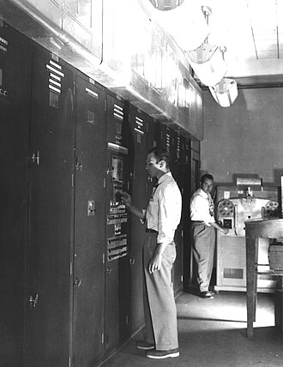
Conseguenze
Esistono problemi indecidibili.
Distinzione tra hardware e software.
Architettura di von Neumann

